Slide 1



Python第七课——多分支结构的应用实例
授课人: 吴铭英
时间: 2021年3月
Notes:
老师们下午好：
我是2016级CAT专业的学生，吴铭英。我的毕业论文选题是学习词典中成语例句的用途分类与提取。本论文是在俞敬松老师的指导下完成的。

Slide 2

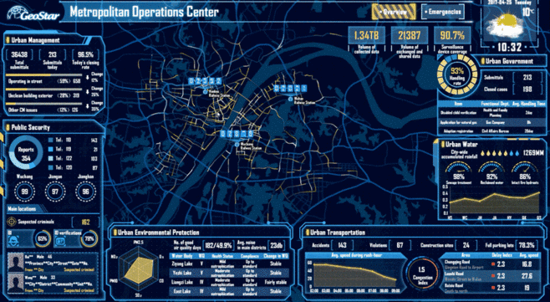

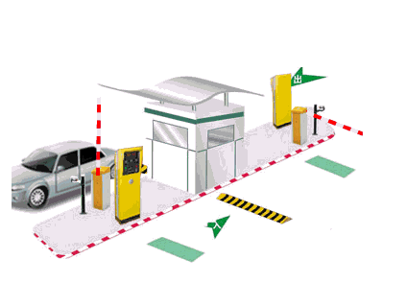
学习任务——温故知新
学习任务
生活中的多分支结构（是什么——怎么做）
问题分析
智能路灯
尾号限行
算法设计
根据不同光线和物体自动调节
根据车牌尾号赋予通行权限
程序调试
智能交通
总结提升
根据拥堵状况推荐最优路线
牛刀小试
Notes:
下面我将从以下几个方面向老师们介绍我的论文主要内容。由侧边栏的五个部分组成。第一部分是研究背景，背景一是本研究隶属于社科院语言研究所词典编纂相关课题；背景二是语言背景，即成语在日常语言环境中使用频次较高，而例句作为语言学习的重要组成部分，对它的研究很有价值。当前，已有辞典中的例句仍存在较大问题，其中突出的问题包括义项不匹配和例句缺失或不当。
本文针对以上问题展开了相关的研究，并提供相应的解决方案，可概括为一个目的两个方案.最终的目的是提高成语词典编纂效率和质量；
如何提高，即通过方案1的词义归纳方法和方案2的成语优质例句设计，辅助词典编者筛选例句，从而提高编纂效率和质量。

Slide 3



问题分析
学习任务
算法设计
问题分析
算法流程图
算法设计
程序调试
输入数据
输出数据
总结提升
车牌号首字母(不包含浙)
车牌号所在地
牛刀小试
Notes:
下面我将从以下几个方面向老师们介绍我的论文主要内容。由侧边栏的五个部分组成。第一部分是研究背景，背景一是本研究隶属于社科院语言研究所词典编纂相关课题；背景二是语言背景，即成语在日常语言环境中使用频次较高，而例句作为语言学习的重要组成部分，对它的研究很有价值。当前，已有辞典中的例句仍存在较大问题，其中突出的问题包括义项不匹配和例句缺失或不当。
本文针对以上问题展开了相关的研究，并提供相应的解决方案，可概括为一个目的两个方案.最终的目的是提高成语词典编纂效率和质量；
如何提高，即通过方案1的词义归纳方法和方案2的成语优质例句设计，辅助词典编者筛选例句，从而提高编纂效率和质量。

Slide 4
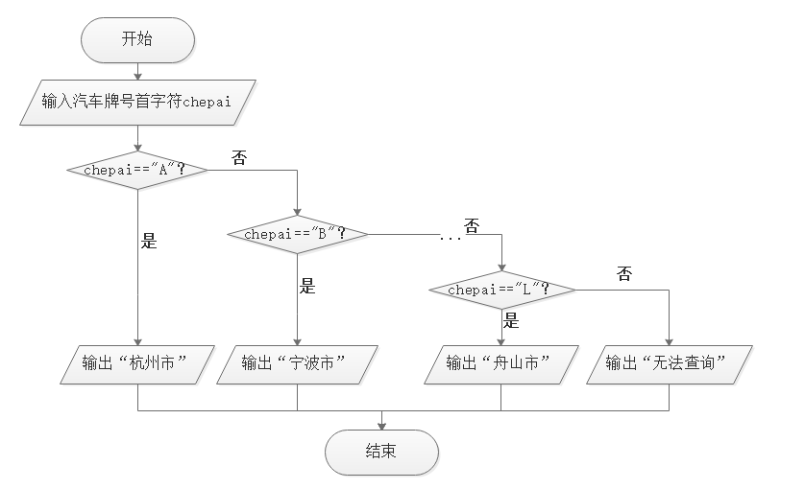
算法设计
学习任务
问题分析
算法设计
程序调试
总结提升
牛刀小试
Notes:
下面我将从以下几个方面向老师们介绍我的论文主要内容。由侧边栏的五个部分组成。第一部分是研究背景，背景一是本研究隶属于社科院语言研究所词典编纂相关课题；背景二是语言背景，即成语在日常语言环境中使用频次较高，而例句作为语言学习的重要组成部分，对它的研究很有价值。当前，已有辞典中的例句仍存在较大问题，其中突出的问题包括义项不匹配和例句缺失或不当。
本文针对以上问题展开了相关的研究，并提供相应的解决方案，可概括为一个目的两个方案.最终的目的是提高成语词典编纂效率和质量；
如何提高，即通过方案1的词义归纳方法和方案2的成语优质例句设计，辅助词典编者筛选例句，从而提高编纂效率和质量。

Slide 5

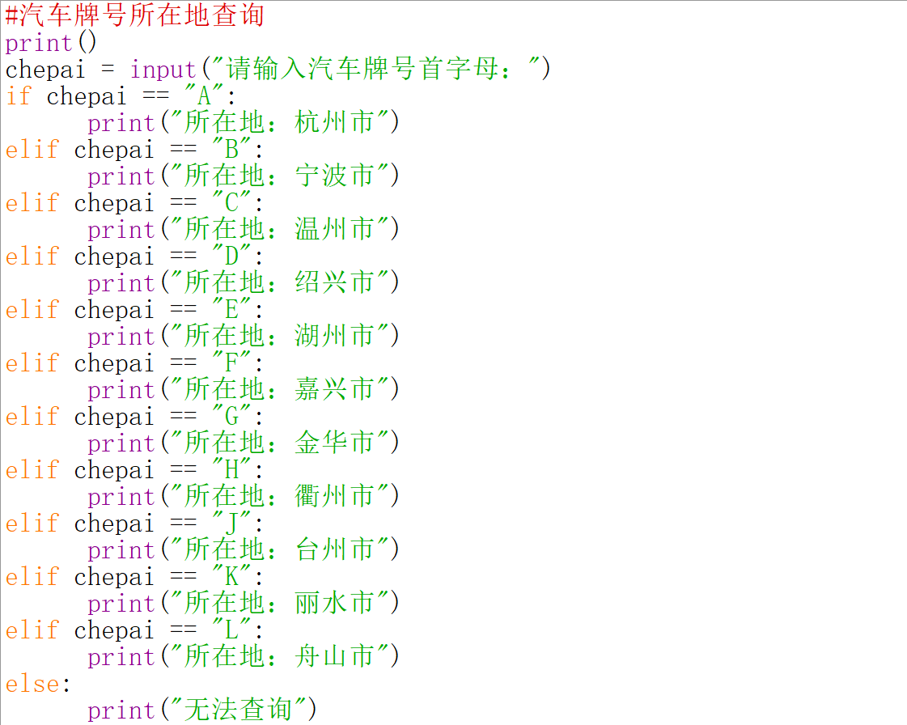

程序调试
学习任务
问题分析
多分支结构
if…elif…else
算法设计
判断输入数据符合多个条件中的哪一项
从而执行不同的命令
程序调试
总结提升
牛刀小试
Notes:
下面我将从以下几个方面向老师们介绍我的论文主要内容。由侧边栏的五个部分组成。第一部分是研究背景，背景一是本研究隶属于社科院语言研究所词典编纂相关课题；背景二是语言背景，即成语在日常语言环境中使用频次较高，而例句作为语言学习的重要组成部分，对它的研究很有价值。当前，已有辞典中的例句仍存在较大问题，其中突出的问题包括义项不匹配和例句缺失或不当。
本文针对以上问题展开了相关的研究，并提供相应的解决方案，可概括为一个目的两个方案.最终的目的是提高成语词典编纂效率和质量；
如何提高，即通过方案1的词义归纳方法和方案2的成语优质例句设计，辅助词典编者筛选例句，从而提高编纂效率和质量。

Slide 6
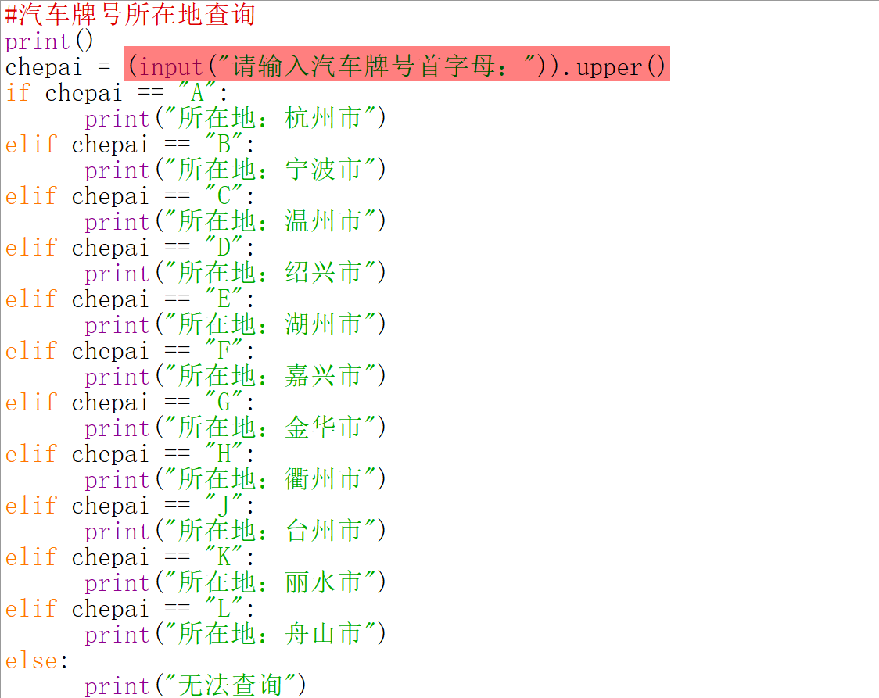
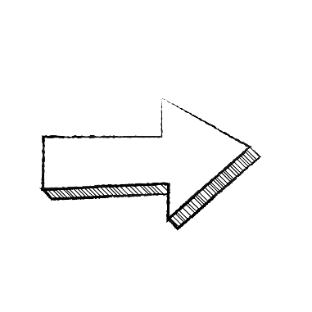

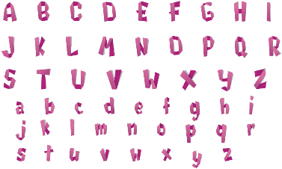
总结提升
学习任务
问题1：输入的字母不区分大小写？如何完善程序？
问题分析
算法设计
程序调试
总结提升
upper( )
将字符串改为全部大写
牛刀小试
Notes:
下面我将从以下几个方面向老师们介绍我的论文主要内容。由侧边栏的五个部分组成。第一部分是研究背景，背景一是本研究隶属于社科院语言研究所词典编纂相关课题；背景二是语言背景，即成语在日常语言环境中使用频次较高，而例句作为语言学习的重要组成部分，对它的研究很有价值。当前，已有辞典中的例句仍存在较大问题，其中突出的问题包括义项不匹配和例句缺失或不当。
本文针对以上问题展开了相关的研究，并提供相应的解决方案，可概括为一个目的两个方案.最终的目的是提高成语词典编纂效率和质量；
如何提高，即通过方案1的词义归纳方法和方案2的成语优质例句设计，辅助词典编者筛选例句，从而提高编纂效率和质量。

Slide 7
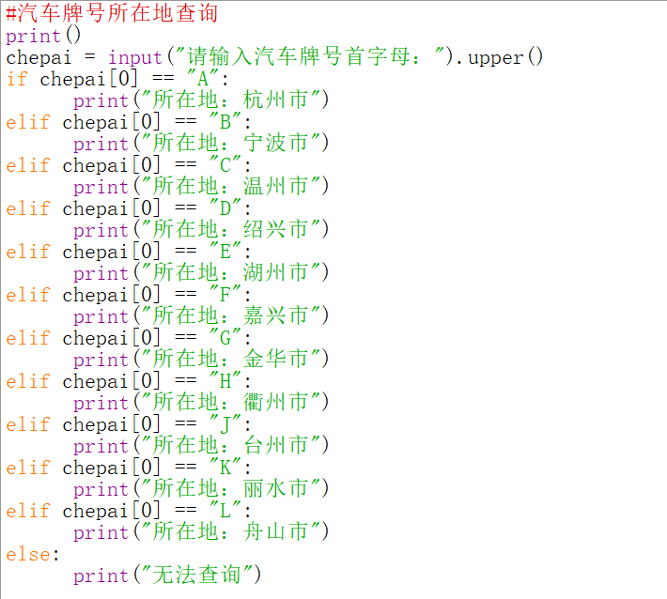
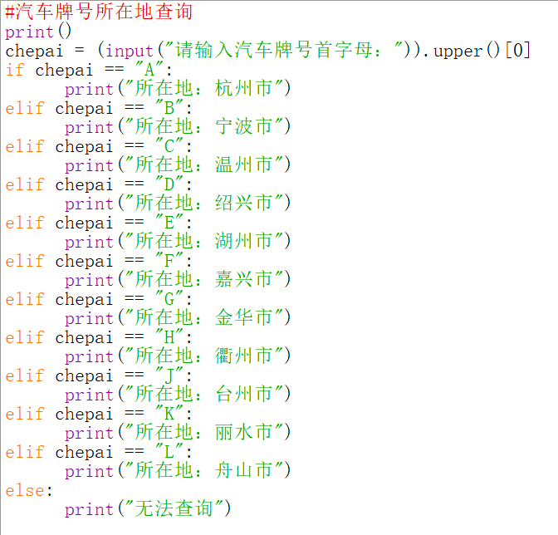
总结提升
学习任务
问题2：输入完整的汽车牌号（不含浙）？如何取出首字母？
问题分析
算法设计
程序调试
总结提升
方法1
方法2
牛刀小试
字符串的索引
chepai =“A51MAK”
chepai[0]
Notes:
下面我将从以下几个方面向老师们介绍我的论文主要内容。由侧边栏的五个部分组成。第一部分是研究背景，背景一是本研究隶属于社科院语言研究所词典编纂相关课题；背景二是语言背景，即成语在日常语言环境中使用频次较高，而例句作为语言学习的重要组成部分，对它的研究很有价值。当前，已有辞典中的例句仍存在较大问题，其中突出的问题包括义项不匹配和例句缺失或不当。
本文针对以上问题展开了相关的研究，并提供相应的解决方案，可概括为一个目的两个方案.最终的目的是提高成语词典编纂效率和质量；
如何提高，即通过方案1的词义归纳方法和方案2的成语优质例句设计，辅助词典编者筛选例句，从而提高编纂效率和质量。

Slide 8

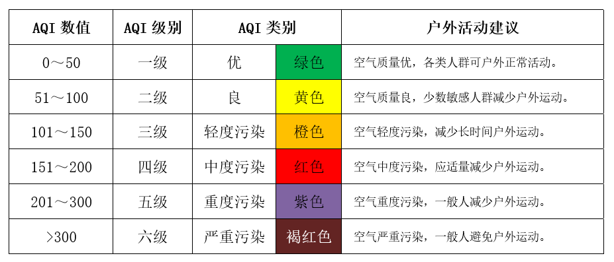

牛刀小试
学习任务
空气质量指数（空气污染指数）
问题分析
简称AQI
根据空气中的各种成分占比
将监测的空气浓度简化为单一的概念性指数值形式
将空气污染程度和空气质量状况分级表示
适合于表示城市各时段的空气质量状况和变化趋势
算法设计
程序调试
总结提升
牛刀小试
Notes:
下面我将从以下几个方面向老师们介绍我的论文主要内容。由侧边栏的五个部分组成。第一部分是研究背景，背景一是本研究隶属于社科院语言研究所词典编纂相关课题；背景二是语言背景，即成语在日常语言环境中使用频次较高，而例句作为语言学习的重要组成部分，对它的研究很有价值。当前，已有辞典中的例句仍存在较大问题，其中突出的问题包括义项不匹配和例句缺失或不当。
本文针对以上问题展开了相关的研究，并提供相应的解决方案，可概括为一个目的两个方案.最终的目的是提高成语词典编纂效率和质量；
如何提高，即通过方案1的词义归纳方法和方案2的成语优质例句设计，辅助词典编者筛选例句，从而提高编纂效率和质量。

Slide 9
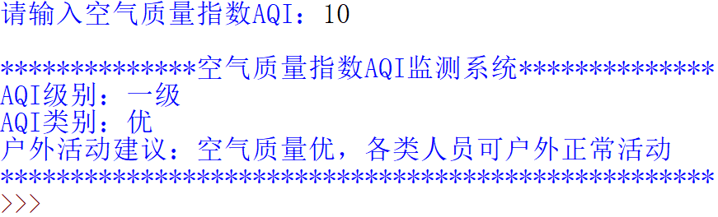
空气质量指数AQI监控系统
学习任务
问题分析
算法设计
程序调试
参考变量名
总结提升
aqi
jb
wr
jy
AQI数值
AQI级别
AQI类别
户外活动建议
牛刀小试
Notes:
下面我将从以下几个方面向老师们介绍我的论文主要内容。由侧边栏的五个部分组成。第一部分是研究背景，背景一是本研究隶属于社科院语言研究所词典编纂相关课题；背景二是语言背景，即成语在日常语言环境中使用频次较高，而例句作为语言学习的重要组成部分，对它的研究很有价值。当前，已有辞典中的例句仍存在较大问题，其中突出的问题包括义项不匹配和例句缺失或不当。
本文针对以上问题展开了相关的研究，并提供相应的解决方案，可概括为一个目的两个方案.最终的目的是提高成语词典编纂效率和质量；
如何提高，即通过方案1的词义归纳方法和方案2的成语优质例句设计，辅助词典编者筛选例句，从而提高编纂效率和质量。

Slide 10
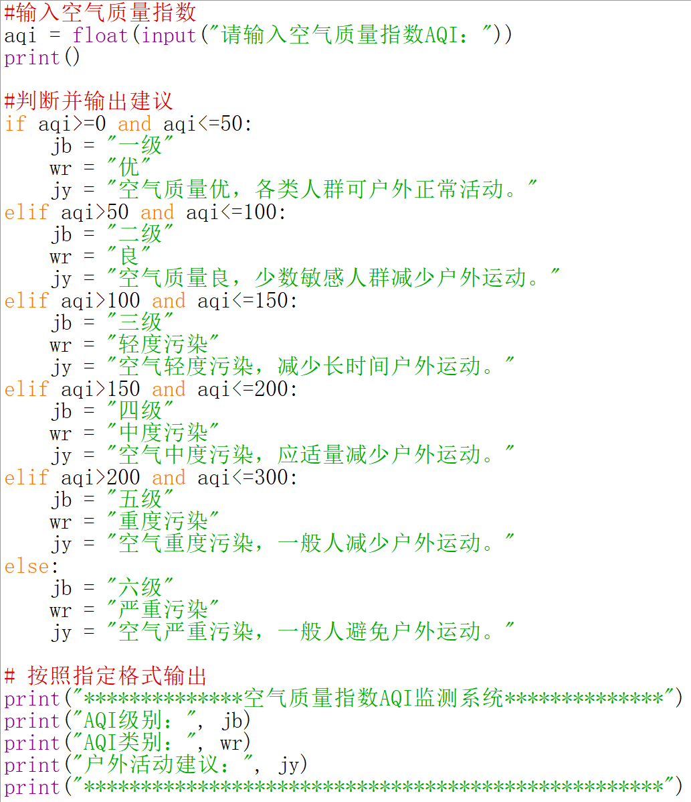



牛刀小试——参考代码1
学习任务
float( )函数
问题分析
字符串类型转换为浮点数类型
算法设计
逻辑运算符 and
程序调试
数值范围使用 and
总结提升
字符串连接
使用逗号连接字符串与变量
牛刀小试
Notes:
下面我将从以下几个方面向老师们介绍我的论文主要内容。由侧边栏的五个部分组成。第一部分是研究背景，背景一是本研究隶属于社科院语言研究所词典编纂相关课题；背景二是语言背景，即成语在日常语言环境中使用频次较高，而例句作为语言学习的重要组成部分，对它的研究很有价值。当前，已有辞典中的例句仍存在较大问题，其中突出的问题包括义项不匹配和例句缺失或不当。
本文针对以上问题展开了相关的研究，并提供相应的解决方案，可概括为一个目的两个方案.最终的目的是提高成语词典编纂效率和质量；
如何提高，即通过方案1的词义归纳方法和方案2的成语优质例句设计，辅助词典编者筛选例句，从而提高编纂效率和质量。

Slide 11
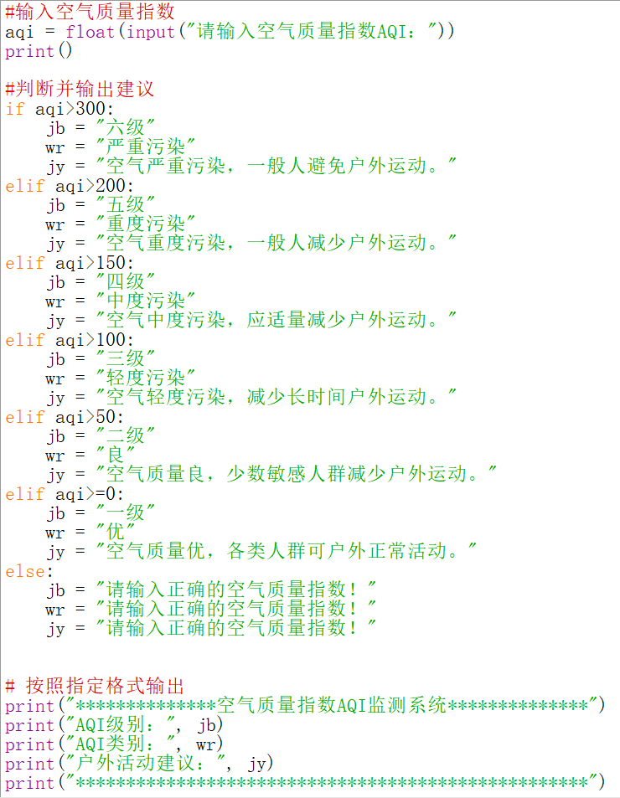


牛刀小试——参考代码2
学习任务
问题分析
顺序结构
算法设计
简化代码
程序调试
总结提升
非法输入处理
输入不正确数值时提示用户
牛刀小试
Notes:
下面我将从以下几个方面向老师们介绍我的论文主要内容。由侧边栏的五个部分组成。第一部分是研究背景，背景一是本研究隶属于社科院语言研究所词典编纂相关课题；背景二是语言背景，即成语在日常语言环境中使用频次较高，而例句作为语言学习的重要组成部分，对它的研究很有价值。当前，已有辞典中的例句仍存在较大问题，其中突出的问题包括义项不匹配和例句缺失或不当。
本文针对以上问题展开了相关的研究，并提供相应的解决方案，可概括为一个目的两个方案.最终的目的是提高成语词典编纂效率和质量；
如何提高，即通过方案1的词义归纳方法和方案2的成语优质例句设计，辅助词典编者筛选例句，从而提高编纂效率和质量。

Slide 12
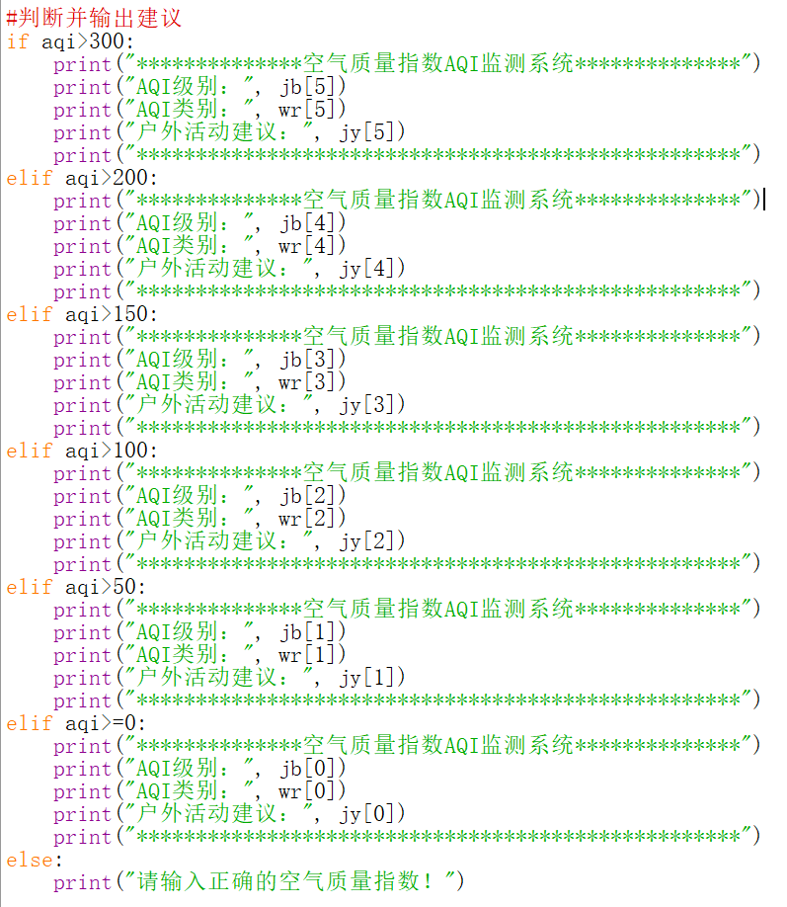
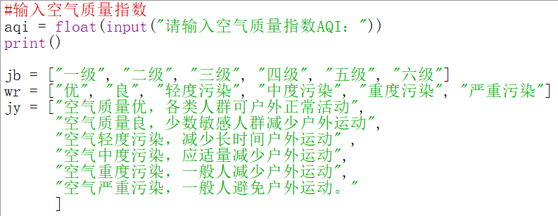
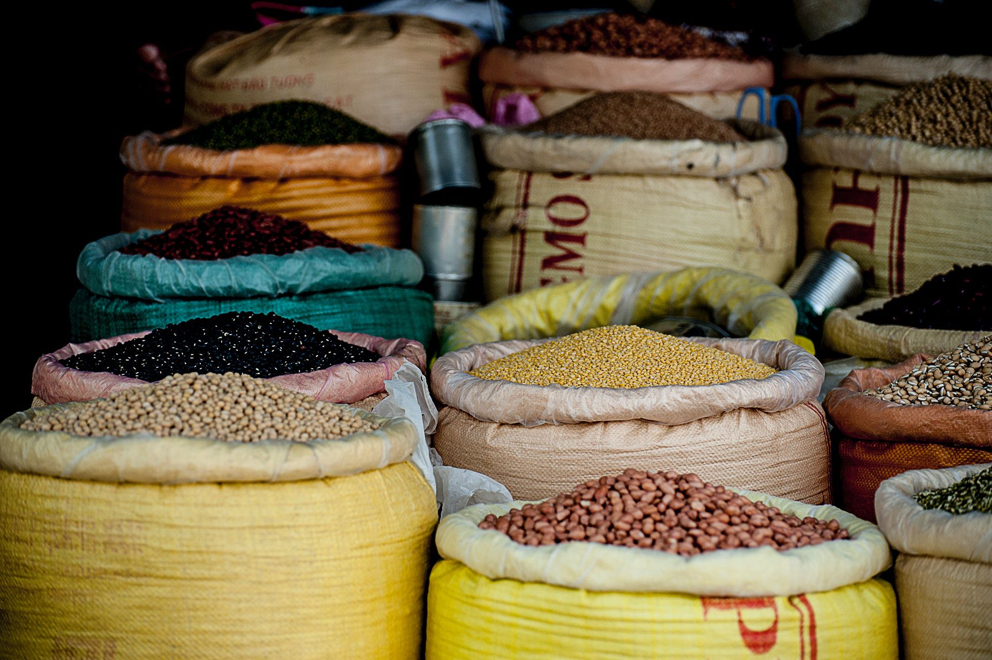
牛刀小试——参考代码3
学习任务
问题分析
算法设计
程序调试
总结提升
列表
储存不同类型的信息
牛刀小试
Notes:
下面我将从以下几个方面向老师们介绍我的论文主要内容。由侧边栏的五个部分组成。第一部分是研究背景，背景一是本研究隶属于社科院语言研究所词典编纂相关课题；背景二是语言背景，即成语在日常语言环境中使用频次较高，而例句作为语言学习的重要组成部分，对它的研究很有价值。当前，已有辞典中的例句仍存在较大问题，其中突出的问题包括义项不匹配和例句缺失或不当。
本文针对以上问题展开了相关的研究，并提供相应的解决方案，可概括为一个目的两个方案.最终的目的是提高成语词典编纂效率和质量；
如何提高，即通过方案1的词义归纳方法和方案2的成语优质例句设计，辅助词典编者筛选例句，从而提高编纂效率和质量。

Slide 13
参考文献
语言特点
浙江信息技术教材八年级上册
信息学竞赛
Python学习手册 第三版
与孩子一起学编程
北京大学软件与微电子学院 高天放 Python课件
笨方法学python
Github python100天从新手到大师
编程环境
编程之旅
作业
参考文献
Notes:
下面我将从以下几个方面向老师们介绍我的论文主要内容。由侧边栏的五个部分组成。第一部分是研究背景，背景一是本研究隶属于社科院语言研究所词典编纂相关课题；背景二是语言背景，即成语在日常语言环境中使用频次较高，而例句作为语言学习的重要组成部分，对它的研究很有价值。当前，已有辞典中的例句仍存在较大问题，其中突出的问题包括义项不匹配和例句缺失或不当。
本文针对以上问题展开了相关的研究，并提供相应的解决方案，可概括为一个目的两个方案.最终的目的是提高成语词典编纂效率和质量；
如何提高，即通过方案1的词义归纳方法和方案2的成语优质例句设计，辅助词典编者筛选例句，从而提高编纂效率和质量。

